Slide 1
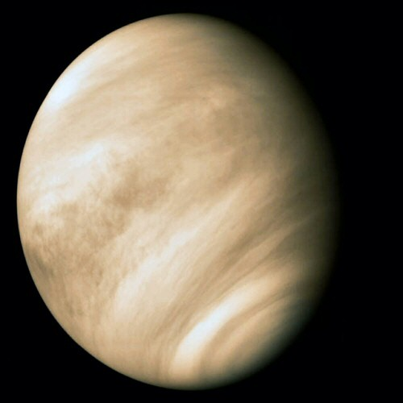
Презентація на тему
"Венера"
Виконала:
Учениця 11- А класу
Твердохліб
Анжеліка

Slide 2
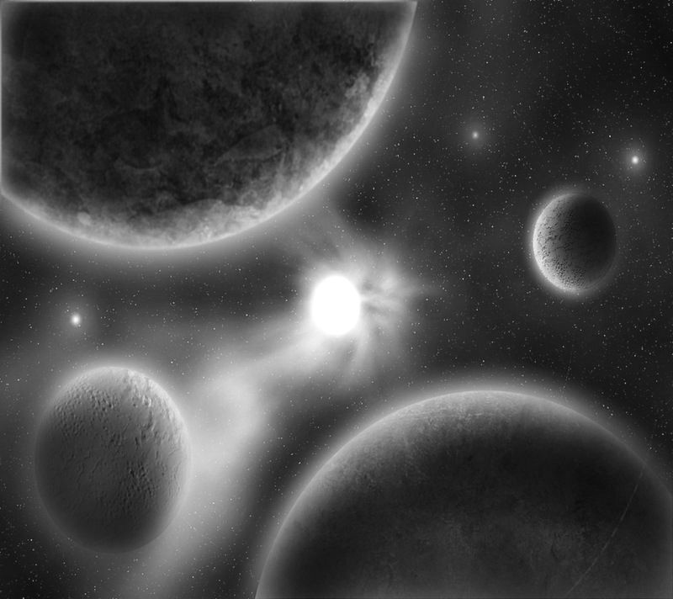
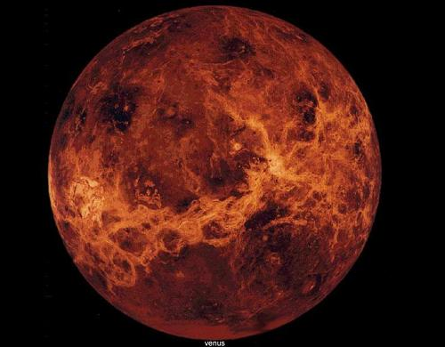
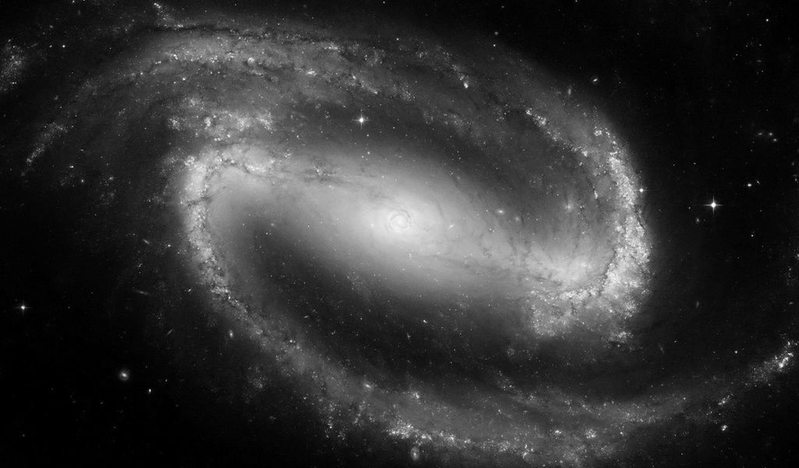
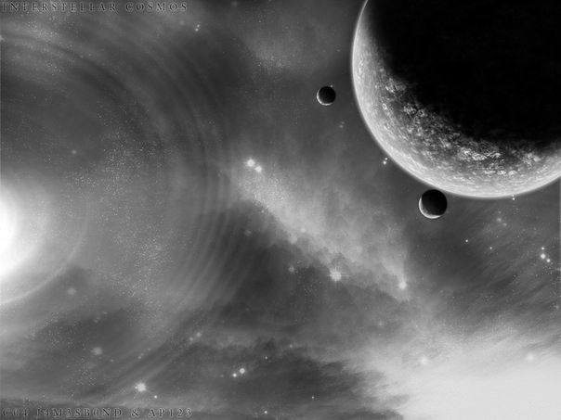
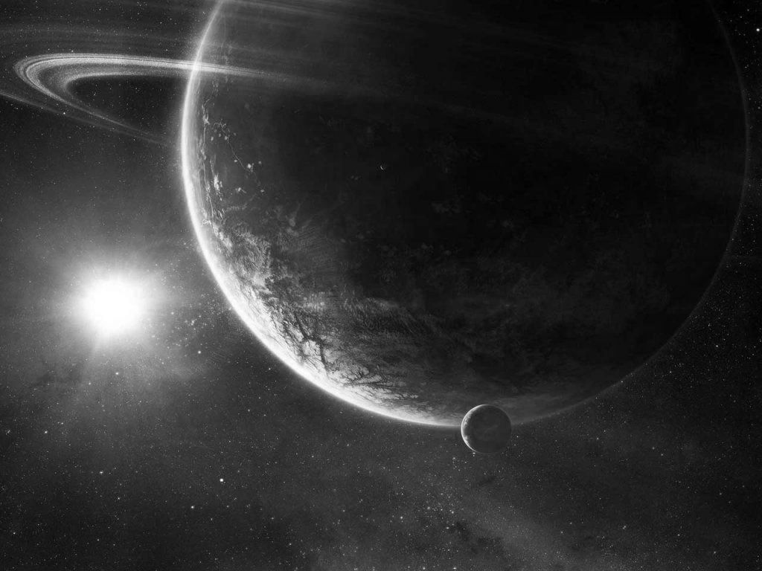
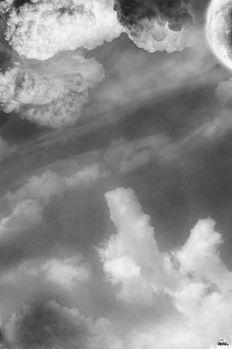
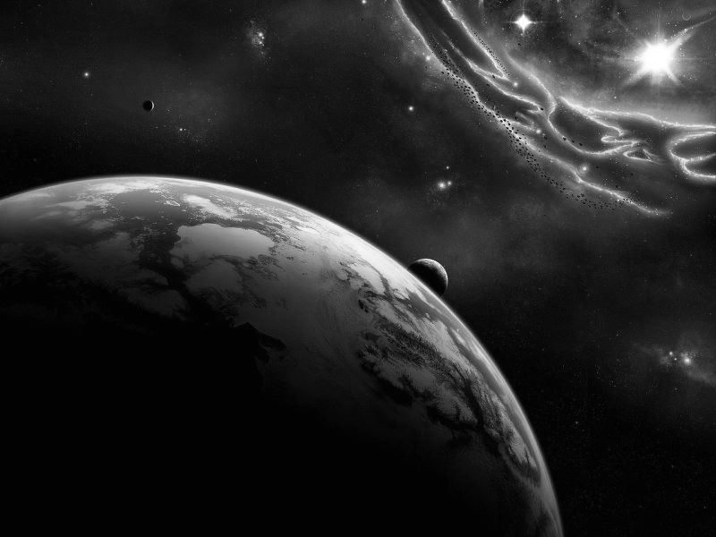
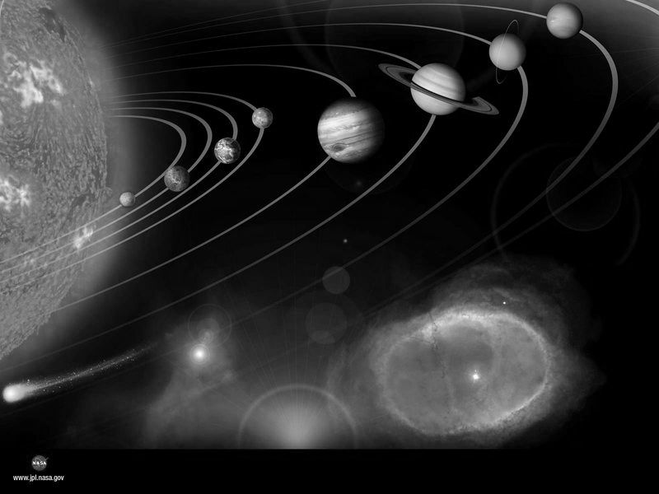
Планета Венера - є другою за рахунком планетою по віддаленості від головної зірки Сонячної системи - Сонця. Період обертання планети Венера близько 224,7 земних діб.

Slide 3
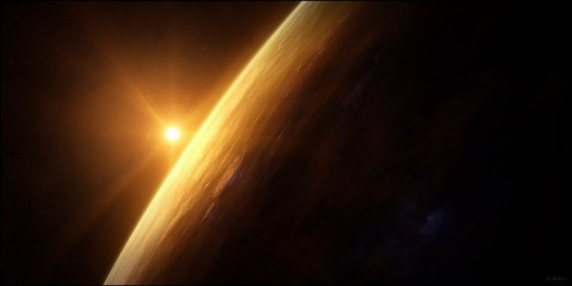
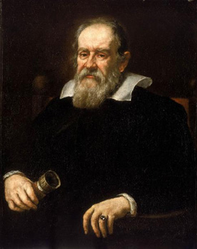
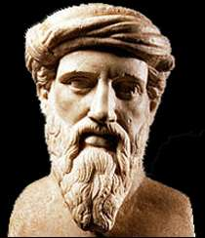
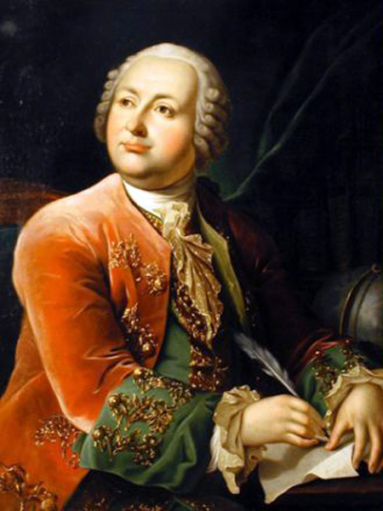
Жовтень 1610 - Галілей помітив і зафіксував у Венери фази, схожі на місячні.
Давні джерела приписують славу докази існування планети Венера - Піфагору. Він довів, що зірка, блискуча ввечері і дуже яскраво світиться вранці - це одне і те ж небесне тіло.
У 18 столітті великий російський вчений Михайло Ломоносов відкрив на Венері наявність атмосфери

Slide 4
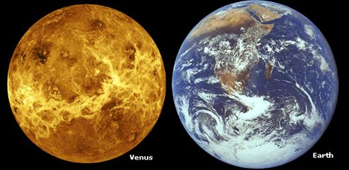
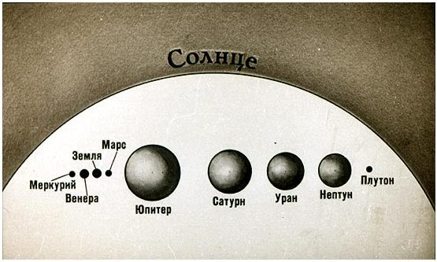
Маса планети Венера по розрахункам учених - 4,87 × 1024кг, тобто орієнтовно складає 81,5% від земної маси.
За розмірами планета Венера дуже схожа з планетою Земля. радіус Венери складає десь 95% від земного.

Slide 5
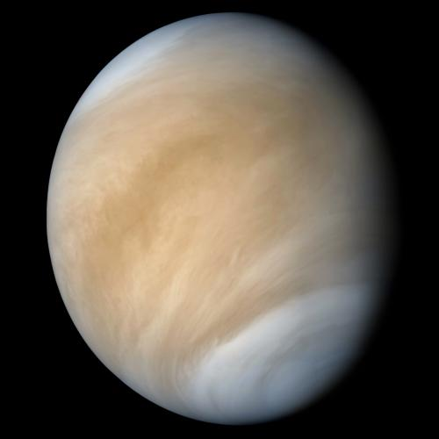
Головною особливістю Венери є її рівний білий колір. Також як і Меркурій, у Венери має періоди ранкової та вечірньої видимості.

Slide 6
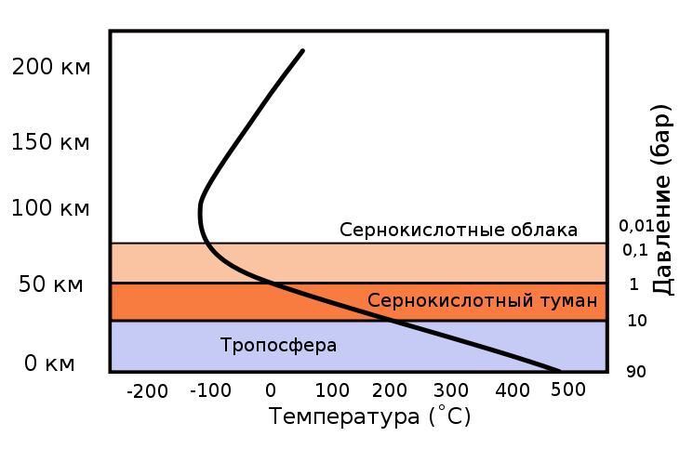
Атмосфера и температура
Атмосфера Венери складається в основному з вуглекислого газу (96%) і азоту (майже 4%). Водяна пара та кисень містяться в ній у слідових кількостях (0,02% і 0,1%). Тиск у поверхні досягає 93 атм, температура - 750 К (475 ° C).

Slide 7
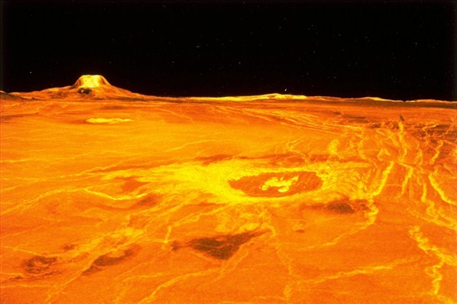
Кратери на поверхні Венери

Slide 8
Орбітальна швидкість (v) Венери дорівнює 35,02 км / с. Друга космічна швидкість (v2) Венери дорівнює 10,46 км / с. Екваторіальна швидкість обертання планети Венера складає 6,52 км / г.

Slide 9
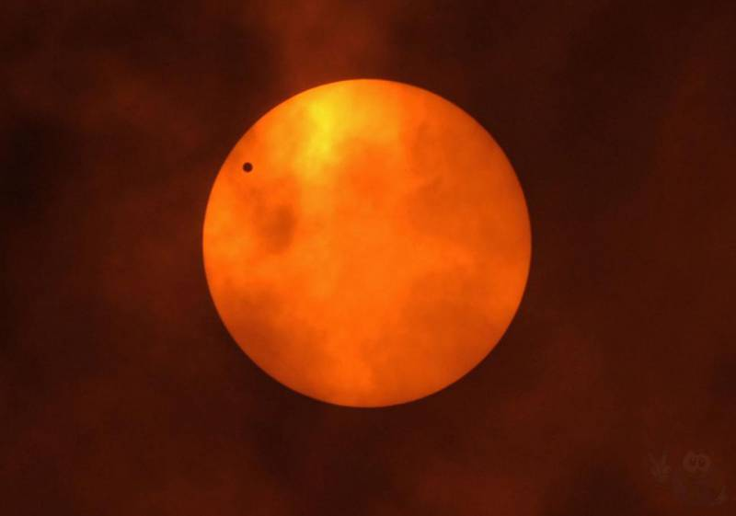
Проходження по диску Сонця
із Землі в телескоп ця планета постає у вигляді маленького чорного диска на тлі величезного світила. Однак це астрономічне явище - одне з найрідкісніших можливих для спостереження з поверхні Землі.

Slide 10
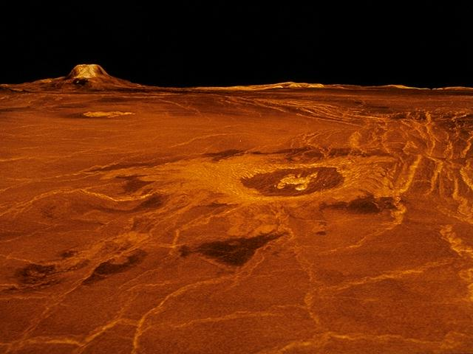
Життя на Венері
Про можливість існування життя на Венері говорили десятиліттями, але з 1950 року це стало здаватися неможливим. Венера перебуває набагато ближче до Сонця, ніж Земля, температура її поверхні дуже висока і досягає +500 ° С а також якщо врахувати той факт, що атмосферний тиск Венери в 90 разів вище тиску Землі і наявність пристойного парникового ефекту, роблять життя дуже малоймовірним явищем і тільки у верхніх шарах атмосфери, далеко від поверхні планети, умови віддалено прийнятні для підтримки життя.

Slide 11
Дякую за увагу!

